Slide 1
Föräldramöte
P16 Öst (U8)
Säsongen 24/25

Slide 2
Agenda
Vision
Värdegrund
Spelare
Tränare
Träningar
Ekonomi
Organisation (P16 Öst)
Övrigt

Slide 3
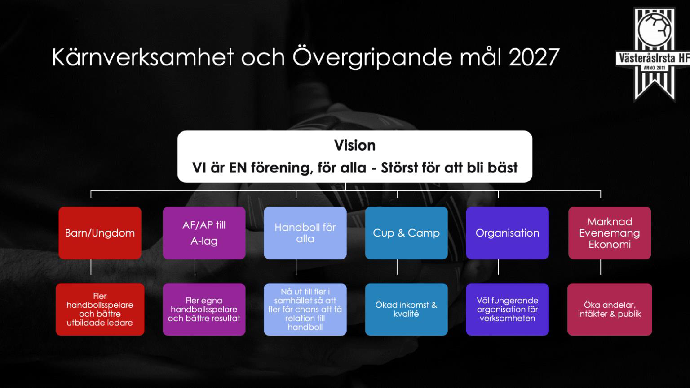

Slide 4
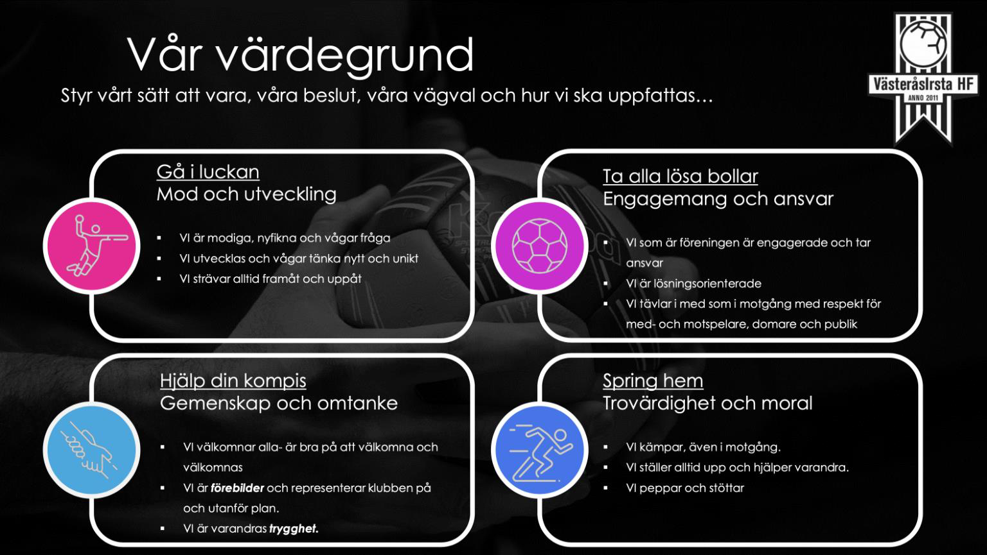

Slide 5
Spelare
31 registrerade spelare
Gissningsvis kommer vi bli upp emot 40st under säsongen
Är ni inte registrerade –se till att göra det via hemsidan. Länk eller QR-kod
Vi uppmuntrar att man har fler aktiviteter än handboll

Slide 6
Tränare
Daniel Holmgren
Emma Lundholm
Frida Andholm
Jonas Ekerli
Jonas Cederroos
Fler? Intresserad?

Slide 7
Träningar
Träningstider:
Ambitionen är att hålla träningar i Irstahallen och ev. Emaushallen. Vi vill få till 2st träningar per vecka
Vi kommer skicka kallelser via SportAdmin och vi ser gärna att ni besvarar via appen / mail
I samband med träningarna önska vi ledare hjälp med att ta fram/ta bort mål/bänkar/material

Slide 8
Träningar, upplägg
Fokus kommer vara:
Att lära känna varandra, ramar/regler & värderingarna (Gå i luckan)
Bollhantering, passa, fånga, studsa och skott
Sedan lägger vi till:
Spelet handboll, försvar, anfall och målvakt
Handbollsregler, minihandboll
Rörelse och fart

Slide 9
Minihandboll (2år)
Tre-sekunders regeln – används inte
Varför: Barn i denna ålder behöver mer tid för att upptäcka medspelare och ta beslut. Perceptionen är inte tillräckligt utvecklad
Dubbelstuds och stegfel beivras genom att gå tillbaka till startplatsen och behålla bollen. Starta med ett frikast för den som gjorde fel
Varför: Du gör det lättare för spelaren att lära sig handboll, och spelarna tillåts att göra fel. För att sedan kunna prova igen och på så sätt få lyckas, vilken i sin tur leder till en mer positiv upplevelse
Farligt spel beivras med personlig utvisning i två anfall. Laget får sätta in en annan spelare och blir inte drabbat. Matchledare förklarar för spelaren vad hen gjorde för fel
Varför: Farligt spel ska beivras. Eftersom spelaren måste kliva av planen finns det utrymme för ledarna att på ett pedagogiskt sätt förändra spelarens beteende
Avkast och hörnkast (=inkast från hörnet) ersätts av Målvaktskast
Varför: Det ger ett snabbare och mer flytande spel. Vilket i sin tur leder till högre bollkontaktsgrad för varje spelare
Vid målvaktskast ska icke bollförande lag springa hem till egen målgårdslinje. Laget får ej gå upp i offensivt försvar förrän då det bollförande laget har genomfört två passningarna (utkastet inräknat), eller då bollen kommit över på offensiv planhalva
Varför: Anfallande målvakt får tid på sig att passa ut bollen. Försvararna lär sig att springa hem direkt vid avslut. Det kommer att sitta i ryggmärgen på försvararna när de blir vuxna. På samma sätt som vi lär spelarna att springa på kontring så fort skottet anfallande lag skjuter
Inga omfamningar (=låsningar) eller knuffar tillåts
Varför: I försvaret vill vi att spelarna ska träna på fotarbete och att placera sig rätt samt att erövra bollen. Spelarnas perceptionsförmåga är för dåligt utvecklad i denna ålder för att spela anfallsspel mot fullkontaktförsvar

Slide 10
Ekonomi
Beting: 12 000kr betalas in till föreningen
  Administration (kansliet)
  Hallbokn ., schemaläggning, domarbokn ., säljsamordning, utb. samordning, admin inköp, materialhantering, m.m.
  Irstablixten avgift
  Kostnader för utbildningar (externa och interna)
Försäljning
  Restaurangchansen
  Uppesittarkväll, Bingolotto
Sponsring

Slide 11
Organisation (P16 Öst)
Vi behöver hjälp och vill skapa en organisation runt laget för att ge grabbarna de bästa förutsättningarna
  Möjlighet att vara (mer) delaktig
  Möjlighet att engagera sig i barnens aktivitet
  Möjlighet att skapa en bra tillvaro för barnen
Roller som behöver tillsättas:
  Lagledare 1-2 personer
  Materialansvarig 1 person
  Ekonomiansvarig 1 person
  Försäljningsansvarig, lotter etc. 1-2 personer
  Försäljningsansvarig, kiosk vid sammandrag 1-2 personer
  IrstaBlixten 2025 + ”Matchvärdar”1-2 personer
  Avslutningsgrupp.

Slide 12
Kommunikation
Vi kommer skapa en WhatsApp Föräldragrupp där ni själva lägger till er via QR-kod, återkommer med den.
Det kan vara bra att få tag på varandra vid tex byte av fikapass, vid borttappade grejer eller vid sjukdom etc.
OBS. Tänk på att vi kommer vara många i denna WhatsApp-grupp så använd den med varsamhet och för ändamålet.

Slide 13
Övrigt
Övrigt?

